Slide 1



主要信息和图片
《中国居民膳食指南（2016）》
核心推荐三 ：多吃蔬果、奶类、大豆
CNS秘书处提供
特别提示： 这并非完整课件，仅为本节的部分关键数据表， 方便教育者工作中使用

Slide 2

【关键推荐】
蔬菜水果是平衡膳食的主要组成部分，奶类富含钙，大豆富含优质蛋白质。
餐餐有蔬菜，每天至少300-500g蔬菜，深色蔬菜应占1/2。
天天吃水果，保证每天摄入200g-350g新鲜水果，果汁不能代替鲜果。
每天吃奶制品，相当于液态奶300克。
经常吃豆制品，适量吃坚果。

Slide 3

推荐三 多吃蔬果、奶类、大豆
【关键事实】
# 蔬菜水果提供丰富的微量营养素、膳食纤维和植物化学物。
# 增加摄入蔬菜水果摄入可降低中风和冠心病的发病风险，以及心血管疾病 (CVDs）的死亡风险。
# 蔬菜摄入降低食管癌和结肠癌发病风险，十字花科蔬菜可降低胃癌和结肠癌发病风险。
# 牛奶富含钙质，多摄入增加骨密度，酸奶可以缓解便秘。
# 大豆及其制品可降低乳腺癌，骨质疏松，胃癌，高血压的发生风险。

Slide 4
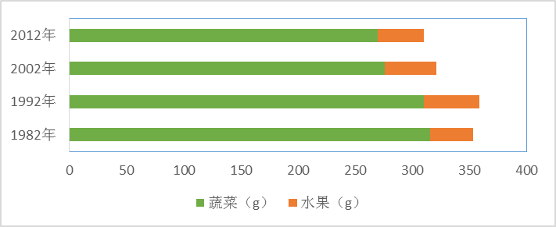
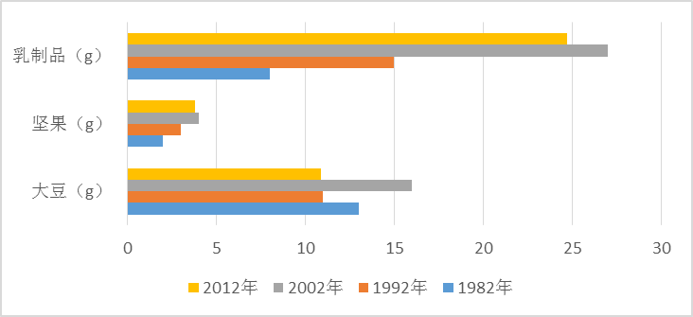

1982-2012年我国蔬、果、奶、大豆、坚果的摄入量变化趋势

Slide 5
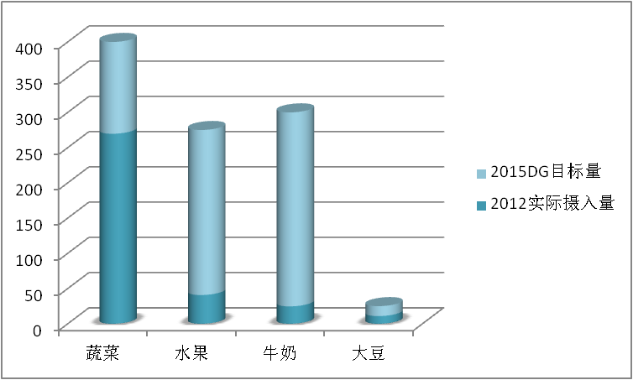
我国蔬果奶豆摄入量现状和目标量对比
2016DG目标量

Slide 6
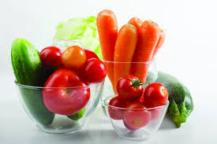
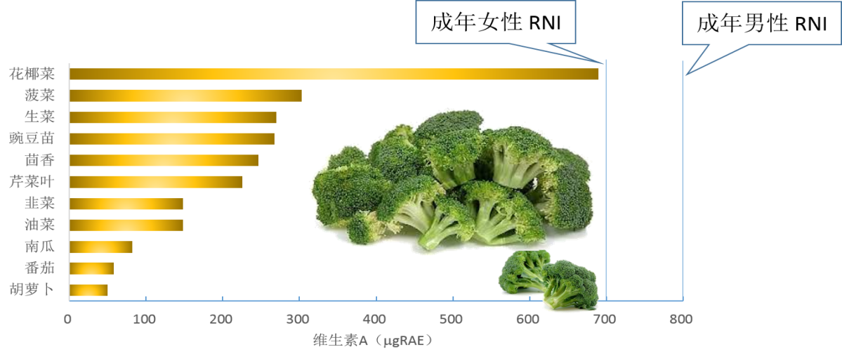
蔬果营养特点
每份（100g）蔬菜中维生素A活性当量比较
每份水果中的维生素C含量比较

Slide 7
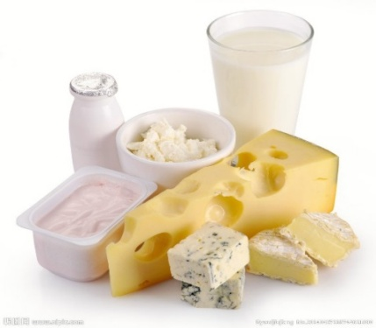
奶的营养特点
奶类 市场上常见的奶制品主要有液态奶、酸奶、奶酪、奶粉等。奶类提供优质蛋白质、维生素B2和钙。牛奶中蛋白质含量平均为3%，其必需氨基酸比例符合人体需要，属于优质蛋白质。脂肪含量约为3%～4%。
营养素 | 每100ml | 300ml | %RNI
 |  |  | 成年女性 | 成年男性
蛋白质（g） | 3 | 9 | 16% | 14%
维生素B2（mg) | 0.14 | 0.42 | 35% | 30%
Ca（mg) | 104 | 312 | 39% | 39%
Mg（mg) | 11 | 33 | 10% | 10%
Zn（mg) | 0.42 | 1.26 | 17% | 10%
Se（mg) | 1.94 | 5.82 | 10% | 10%

Slide 8
各国成人乳制品的建议摄入量
How 多吃蔬果、奶类、大豆：天天喝奶
国家 | 每日建议量 | 国家 | 每日建议量
澳大利亚 | 750ml(3份) | 芬兰 | 500ml，优选低脂奶
美国 | 720ml(3份) | 法国 | 450ml(3份)
加拿大 | 500-750 ml(2-3份) | 印度 | 300ml(3份)
土耳其 | 600ml（3 份） | 中国 | 300g(1.5份)
瑞士 | 600ml(3份) | 南非 | 250ml(1杯)
智利 | 600ml(3杯) | 日本 | 200-300ml(2-3份)
英国 | 每天要吃乳制品（无定量推荐） | 韩国 | 200g(1份)
双击添加标题文字

Slide 9
如何 多吃蔬果、奶类、大豆?
蔬果
奶类
大豆及制品
坚果
谷类为主
1. 选择多种奶制品
2. 膳食必需品
3. 酸奶等制品适合乳糖不耐人群
餐餐有蔬菜 深色占一半
天天吃水果
3. 蔬果巧搭配
4. 五颜六色会挑选
5. 巧烹饪保营养
常吃
25g
适量有益
不宜过量
Page ▪ 9

Slide 10




特别提示： 这里并非完整课件，仅为本节的部分关键数据表方便教育者工作中使用
拷贝请标明出处--《中国居民膳食指南》
谢谢
更多信息请关注：
1、《中国居民膳食指南》网站--- http://dg.cnsoc.org/
2、微信公众平台：中国营养界 中国好营养
谢谢观赏
单击添加您的公司信息
（联系方式及落款）
（科学）
（科普）

